Slide 1


INTEGRASI NASIONAL
PERTEMUAN KE 3

Slide 2
MAKNA INTEGRASI NASIONAL
Nama | Pengertian Integrasi Nasional
Saafroedin Bahar | Upaya menyatukan seluruh unsur suatu bangsa dengan pemerintah dan wilayahnya
Riza Noer Arfani | Pembentukan suatu identitas nasional dan penyatuan berbagai kelompok sosial dan budaya ke dalam suatu kesatuan wilayah
Djuliati Suroyo | Bersatunya suatu bangsa yang menempati wilayah tertentu dalam sebuah negara yang berdaulat.
Ramlan Surbakti | Proses penyatuan berbagai kelompok sosial budaya dalam satu kesatuan wilayah dan dalam suatu identitas nasional

Slide 3
JENIS INTEGRASI
Integrasi bangsa:proses penyatuan berbagai kelompok budaya dan sosial dalam satu kesatuan wilayah dan dalam suatu pembentukan identitas nasional
Integrasi wilayah: pembentukan wewenang kekuasaan nasional pusat di atas unit-unit sosial yang lebih kecil yang beranggotakan kelompok kelompok sosial budaya masyarakat tertentu
Integrasi elit: penghubungan antara pemerintah dengan yang diperintah. Mendekatkan perbedaan-perbedaan mengenai aspirasi dan nilai pada kelompok elit dan massa
Integrasi nilai: adanya konsensus terhadap nilai yang minimum yang diperlukan dalam memelihara tertib sosial
Integrasi tingkah laku: penciptaan tingkah laku yang terintegrasi dan yang diterima demi mencapai tujuan bersama

Slide 4
DALAM REALITAS NASIONAL INTEGRASI NASIONAL DAPAT DILIHAT DARI TIGA ASPEK:
Integrasi Politik
Integrasi Ekonomi
Integrasi Sosial
Secara vertikal menyangkut hubungan elit dan massa, secara horizontal menyangkut hubungan yang berkaitan dengan masalah teritorial, antar daerah, antar suku, umat beragama dan golongan masyarakat Indonesia.
Saling ketergantungan antar daerah dalam upaya memenuhi kebutuhan hidup rakyat.
Proses penyesuaian unsur-unsur yang berbeda dalam masyarakat sehingga menjadi satu kesatuan.

Slide 5
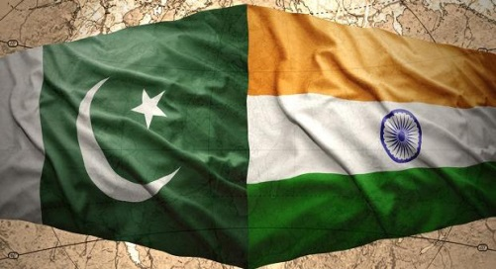
PENTINGNYA INTEGRASI NASIONAL
Pemerintah kolonial Belanda tidak pernah memikirkan tentang perlunya membangun kesetiaan nasional dan semangat kebangsaan pada rakyat Indonesia. Penjajah lebih mengutamakan membangun kesetiaan kepada penjajah itu sendiri dan guna kepentingan integrasi pribadi kolonial.
Bagi negara-negara baru, tuntutan integrasi ini juga menjadi masalah pelik bukan saja karena perilaku pemerintah kolonial sebelumnya, tetapi juga latar belakang bangsa yang bersangkutan. Negara-bangsa (nation state) merupakan negara yang di dalamnya terdiri dari banyak bangsa (suku) yang selanjutnya bersepakat bersatu dalam sebuah bangsa yang besar.
Integrasi diperlukan guna menciptakan kesetiaan baru terhadap identitas-identitas baru yang diciptakan (identitas nasional), misal, bahasa nasional, simbol negara, semboyan nasional, ideologi nasional, dan sebagainya.

Slide 6
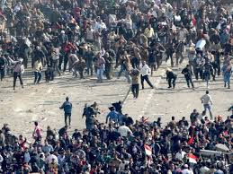
INTEGRASI VERSUS DISINTEGRASI
Kebalikan dari integrasi adalah disintegrasi. Jika integrasi berarti penyatuan, keterpaduan antar elemen atau unsur yang ada di dalamnya, disintegrasi dapat diartikan ketidakpaduan, keterpecahan di antara unsur unsur yang ada.Jika integrasi terjadi konsensus maka disintegrasi dapat menimbulkan konflik atau perseturuan dan pertentangan. Disintegrasi bangsa adalah memudarnya kesatupaduan antar golongan,dan kelompok yang ada dalam suatu bangsa yang bersangkutan.

Slide 7

SUMBER INTEGRASI NASIONAL

Slide 8
TANTANGAN DALAM MEMBANGUN INTEGRASI
Horizontal
Perbedaan suku, agama, ras, dan geografi
Vertikal
Perbedaan antara elite dan massa
Globalisasi
Tarikan dari luar berupa pengabaian batas negara. sedangkan tarikan dari dalam berupa ikatan sempit antar etnis, suku dan daerah

Slide 9
ESENSI DAN URGENSI INTEGRASI NASIONAL
Ketika masyarakat suatu negara senantiasa diwarnai oleh pertentangan atau konflik, maka akan banyak kerugian yang diderita, baik kerugian berupa fisik material seperti kerusakan sarana dan prasarana yang sangat dibutuhkan oleh masyarakat, maupun kerugian mental spiritual seperti perasaan kekhawatiran, cemas, ketakutan, bahkan juga tekanan mental yang berkepanjangan.

Slide 10
TUGAS 1 (BERKELOMPOK)
Sajikanlah sebuah kasus disintegrasi yang terjadi di Indonesia dewasa ini. Selanjutnya analisislah berita tersebut berdasarkan aspek-aspek berikut ini:
Judul/nama kasus dan sumbernya
Kronologi kasus
Jenis integrasi pada kasus yang Anda analisis
Faktor penyebab disintegrasi pada kasus yang Anda analisis
Alternatif penyelesaian

Slide 11
☺ END ☺

